Slide 2
Umenie nových médií v bývalom Československu

Slide 3
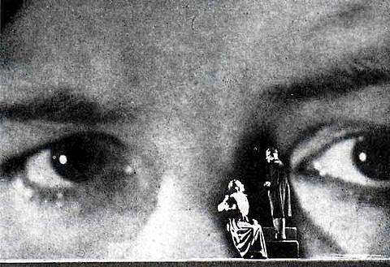
Od Theatergraphu k laterne magike
(Emil František Burian + Miroslav Kouřil
E.F.Burian: herec, režisér, spevák, hudobník, dramatik, hudobný skladateľ, básnik, publicista, dramaturg
Divadlo D34
Pojem theatergraph vznikol zlúčením divadla a filmu
(slov theater a biograph / cinematograph)
„svetelné divadlo“
Scénický postup
Kombinácia premietaného obrazu (film, diapozitívy, svetlá) a javiskovej akcie.
Burianov theatregraph bol jedným z nejprepracovanejších systémov
obraz nefungoval iba ako ilustrácia, ale ako aktívna významová zložka
Je istou odpoveďou na teóriu syntetického divadla , o ktorej rozprávali pražskí štrukturalisti – divadlo ako syntéza mnohých umení, divadlo ako štruktúra, ktorej jednotlivé zložky sú vo vzájomnom vzťahu.

Slide 4
Vtedajšie kritiky a reflexie v novinách:
„…jeviště se stává prostorem vzdušných zjevů a vidin, jež se postupně vynořují z mlh a hustých par jako z utonulých zakletých končin…” (J. Vodák o Procitnutí jara)
„…scéna, zahalena nepřetržitě závojem, je tím vzdálena do pomyslných sfér…” (I. Fischerová)
„…herci se podobali ozářeným zjevením v jakési páře snů…” (A. Veselý)

Slide 5
Laterna Magika
režisér Alfréd Radok a scénograf Josef Svoboda
Prvý krát na EXPO 1958 v Bruseli
Pracuje s filmovým a živým hercom, ktorí sú vo vzájomnej interakcií
Využíva prechody herca z filmového plátna na javisko
Rozvinutie divadla a filmu do podoby divadelne-filmového diela
* „multisenzorické vnímanie“
Polyscénický priestor
EXPO 58 – ČS Pavilón
https://www.youtube.com/watch?v=AOzVbbhSIzQ
Josef Svoboda: https://www.youtube.com/watch?v=FNjJLT3gPn8
https://www.youtube.com/watch?v=WwEu3vQAKC8
Laterna magika dnes: https://www.youtube.com/watch?v=FsIX0Pcthq0

Slide 6
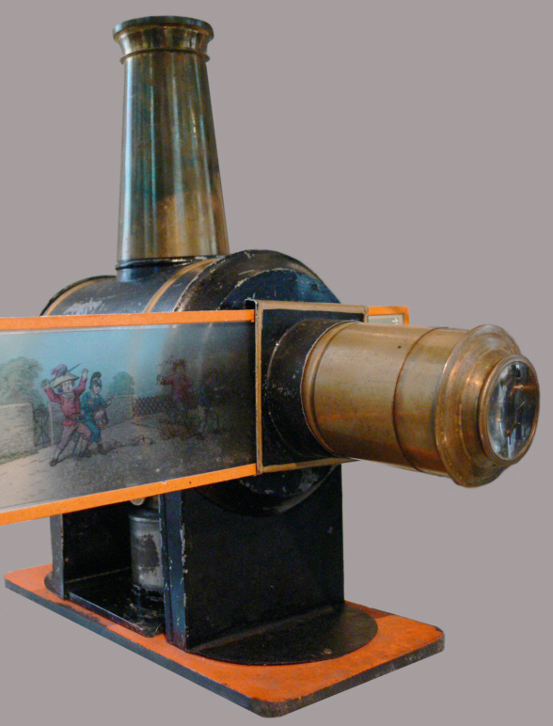
Laterna magica (lat. kúzelná lampa) alebo
skioptikon (z gréckeho. skiá, tieň)
jednoduchý premietací prístroj na diapozitívy.
Laterna magica vznikla v polovici 17. stor.
holandský fyzik Christiaan Huygens (1629-1695).
spopularizoval ju nemecký jezuita a vedec
Athanasius Kircher v knihe Ars magna lucis et umbrae
(„Veľké umenie svetla a tieňa“).

Slide 7
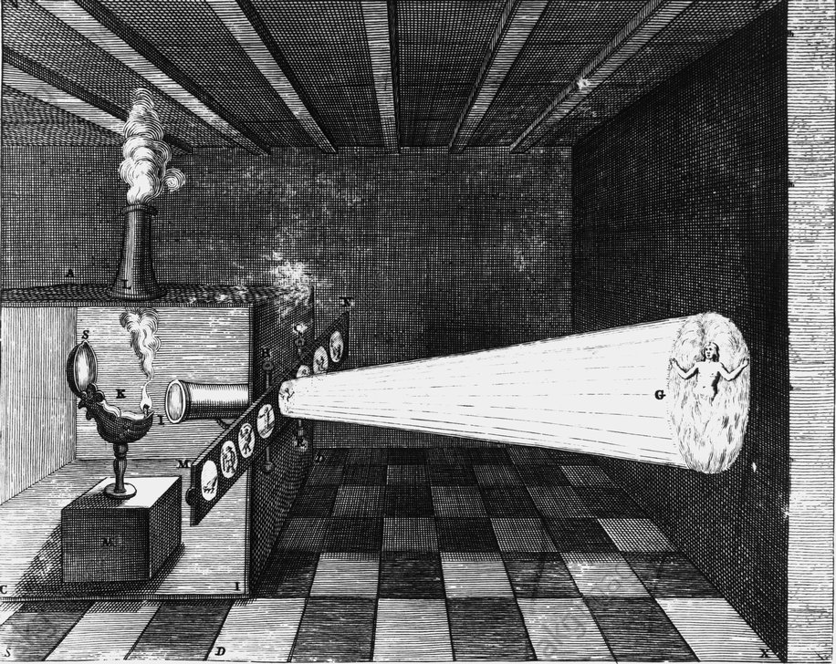
Athanasius Kircher: Ars magna lucis et umbrae/ Veľké umenie svetla a tieňa
https://www.youtube.com/watch?v=UERhBA3VfkA

Slide 8
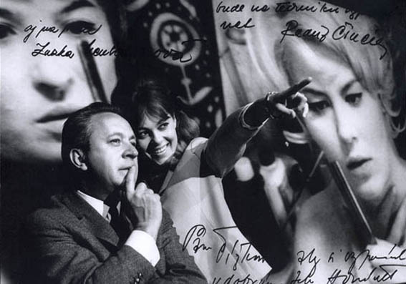
Umenie NM v bývalom Československu
Kinoautomat , R. Činčera
Multimediálny projekt predstavený na EXPO 1967 v Montreale
Človek a jeho dom – prvý interaktívny film na svete
Československý pavilon Expo 1967
https://www.youtube.com/watch?v=3hhrk_uGzFs
KINOAUTOMAT – dokument ČT
https://www.youtube.com/watch?v=_MA6UzqLD_Q

Slide 9
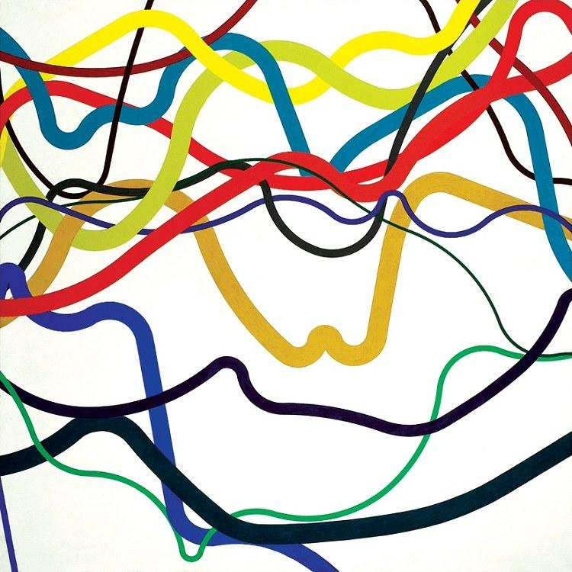
Umenie NM v bývalom Československu
Zdeněk Sýkora
Priekopník využitia počítača pri príprave výtvarného diela
Konštruktívne myslenie
Kombinatorické štruktúry – organizovanie plochy obrazu v štruktúrach v podobe rastra
ČT krátka reportáž: http://www.ceskatelevize.cz/ivysilani/1096898594-udalosti-komentare/211411000370713/obsah/164066-pocitacove-umeni-zdenka-sykory
HOMEWATCH (56min dokument)
http://www.ceskatelevize.cz/ivysilani/1026666614-evropane/20136219568-zdenek-sykora/

Slide 10
Umenie NM v bývalom Československu
Zdeněk Pěšánek
Zakladateľ českej kinetiky
kinetické, svetelné plastiky, neón, architektúra, svetelný urbanizmus
Edisonova transformačná stanica
Artmix reportáž:
http://www.ceskatelevize.cz:8080/ivysilani/10123096165-artmix/213562229000008/titulky#t=0m53s
Světlo proniká tmou
https://www.youtube.com/watch?v=nCwPT9UXUUA

Slide 11
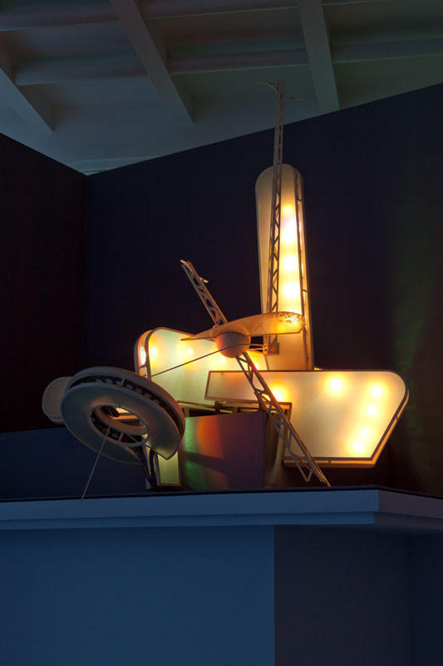
V zbierke NG Praha
datace: | 1929-1930 (rekonstrukce 1995-1996)
rozměry: | výška 275 cm šířka 225 cm hloubka 230 cm
materiál: | kov - sklo - barevné žárovky -elektronika
inventární číslo: | P 8838
sbírka: | Sbírka moderního a současného umění

